Slide 1
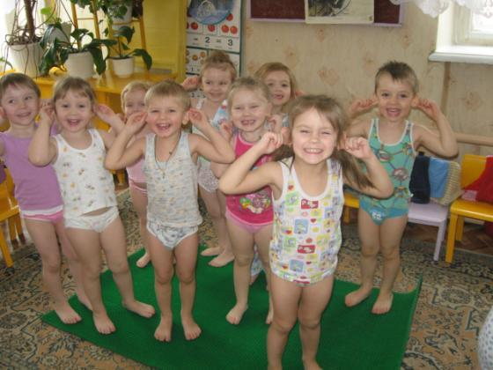
Система работы по оздоровлению детей дошкольного возраста в условиях детского сада общеразвивающего вида
МБДОУ №4 «Солнышко»
Воспитатель I кв. категории:
Графская А.А.

Slide 2
Задачи:
адаптация детей с различными заболеваниями и отклонениями в развитии: косоглазие, задержка речевого развития, врожденный порок сердца, атопический дерматит, плоскостопие, гипермитрапия, ППЦНС и др.;
повышение у детей интереса к физической культуре;
формирование у дошкольников ценностного отношения к здоровому образу жизни;
повышение уровня физической подготовленности детей;
укрепление костно-мышечной и дыхательной системы;
повышение мотивации родителей к формированию у детей ценностного отношения к здоровому образу жизни.

Slide 3
Основные направления нашей работы :
профилактическое: обеспечение благоприятного течения адаптации; выполнение сангигиенического режима; решение оздоровительных задач всеми средствами физической культуры; предупреждение острых заболеваний методами неспецифической профилактики; проведение социальных, санитарных и специальных мер по профилактике и распространению инфекционных заболеваний;
организационное: определение показателей физического развития, двигательной подготовленности, объективных и субъективных критериев здоровья методами диагностики; изучение передового педагогического, медицинского и социального опыта по оздоровлению детей, отбор и внедрение эффективных технологий и методик, пропаганда ЗОЖ и методов оздоровления в коллективе детей и родителей;
образовательное: пропаганда ЗОЖ в режимные моменты и в рамках непосредственно- образовательной деятельности, пропаганда ЗОЖ в рамках сюжетно- ролевых игр и театрализованных постановок.

Slide 4
Сравнительный анализ заболеваемости детей за 2012-2013 и 2013 -2014 уч. год
Количество детей, заболевших гриппом, ОРВИ

Slide 5
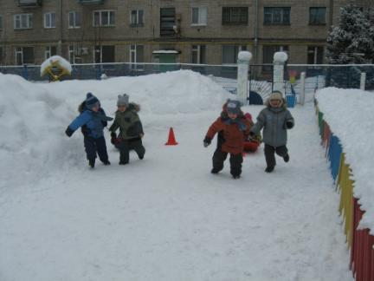
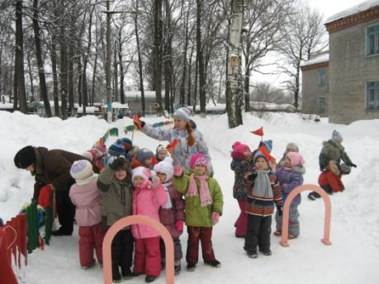
Зимняя Олимпиада - 2014

Slide 6
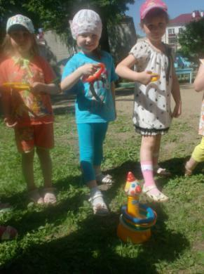
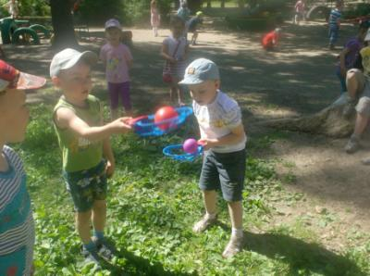
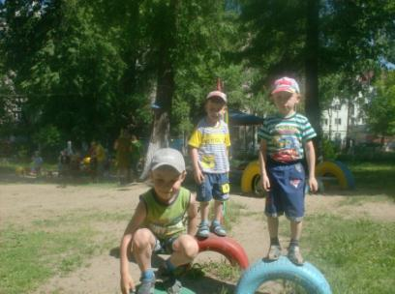
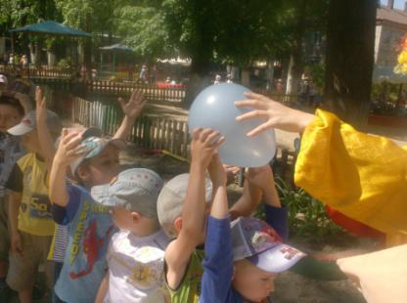
«Летняя спартакиада – 2014»

Slide 7
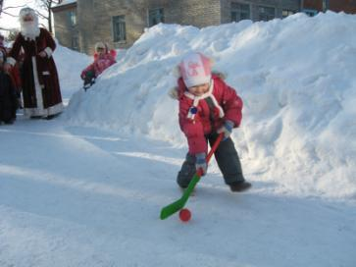
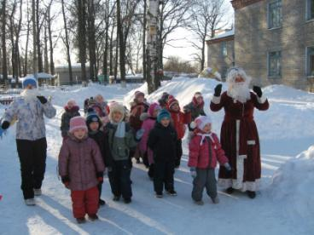
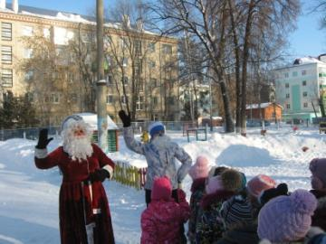
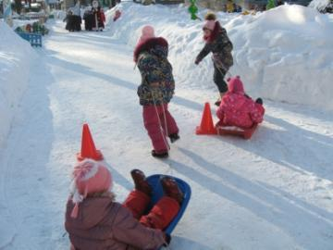
«Зимние забавы - 2015»

Slide 8
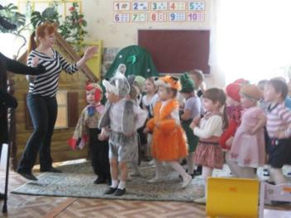
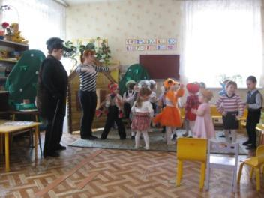
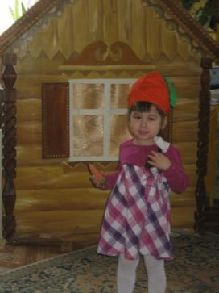
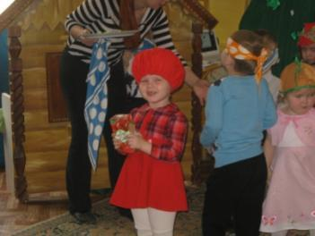
Уроки здоровья _Театр здоровья

Slide 9
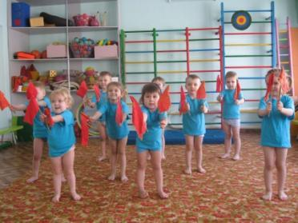
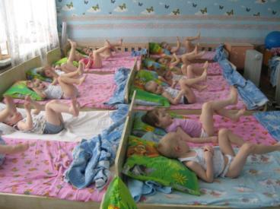
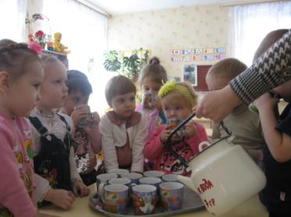
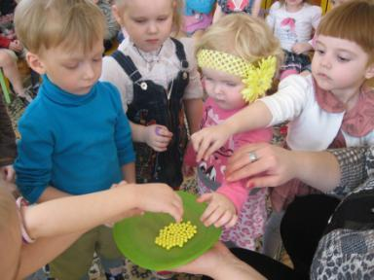
Мероприятия, проводимые для укрепления и сохранения здоровья детей

Slide 10
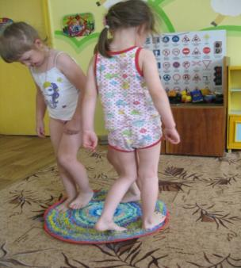
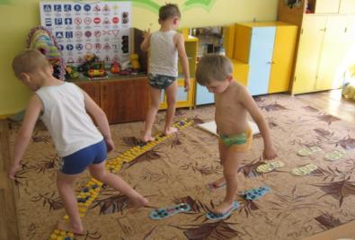
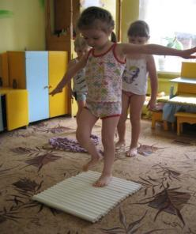
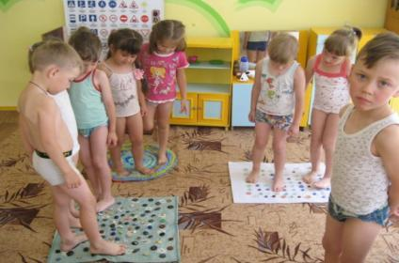
Дорожки здоровья

Slide 11
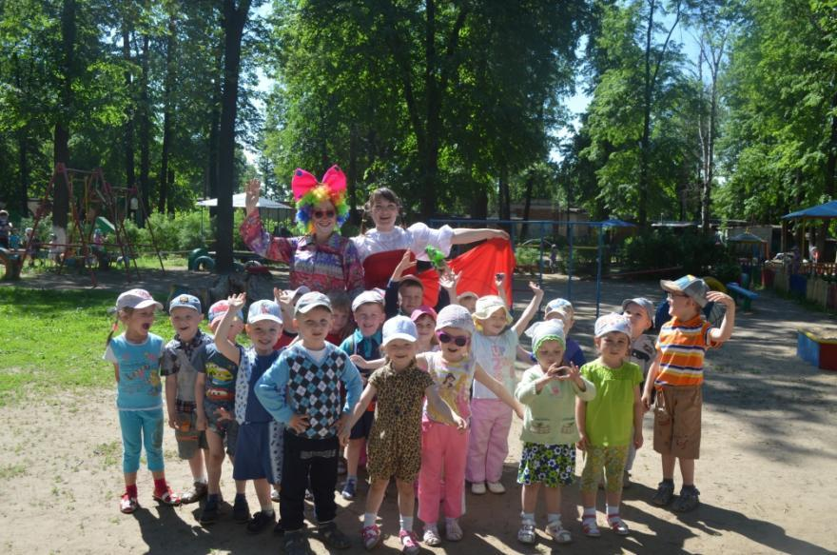
Спасибо за внимание!
Будьте здоровы!

